Slide 1
Kiểu dữ liệu Generics trong Typescript
SESSION 08:
Module: Training Program Preparation
Version: 2.0

Slide 2

NỘI DUNG
Hiểu và nắm được khái niệm về kiểu Generic trong Typescript
Hiểu được cách khai báo và sử dụng Generic function trong Typescript
Nắm được cách sử dụng từ khóa extends đối với parameter type
Nắm được cách khai báo và sử dụng một Generic class trong Typescript

Slide 3
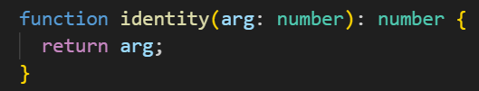
1. Khái quát về kiểu dữ liệu Generics
Trong TypeScript, "Generics" là một khái niệm quan trọng cho phép bạn xây dựng các thành phần linh hoạt và tái sử dụng trong việc làm việc với nhiều kiểu dữ liệu khác nhau. Generics cho phép bạn định nghĩa các loại dữ liệu chưa biết trước, tức là bạn có thể viết code mà không cần biết kiểu dữ liệu chính xác.
Ví dụ: Viết một hàm indentity nhận vào một tham số là một biến có kiểu dữ liệu bất kì
Nếu như chưa có kiểu generic:
Chỉ có thể truyền kiểu dữ liệu dạng number

Slide 4
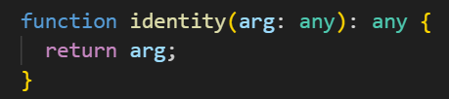
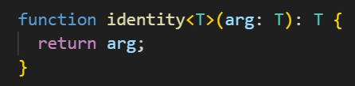
1. Khái quát về kiểu dữ liệu Generics
Hoặc, chúng ta có thể mô tả chức năng nhận dạng bằng cách sử dụng kiểu any:
Thay vào đó, chúng ta có thể sử dụng generics để viết hàm này một cách an toàn hơn:
Kiểu dữ liệu any không an toàn và làm mất mát thông tin về kiểu dữ liệu
`T` là một tham số Generic, cho phép chúng ta truyền vào kiểu dữ liệu cụ thể khi gọi hàm

Slide 5
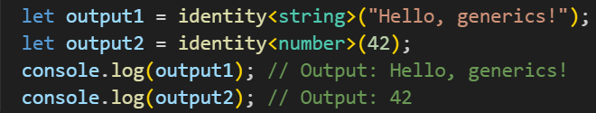
1. Khái quát về kiểu dữ liệu Generics
Kết quả sau gọi hàm khi sử dụng kiểu dữ liệu Generics:
Khi sử dụng kiểu dữ liệu Generic, ta có thể truyền bất kì kiểu dữ liệu nào mà không phải quan tâm đến việc hàm đó bị giới hạn về kiểu dữ liệu

Slide 6
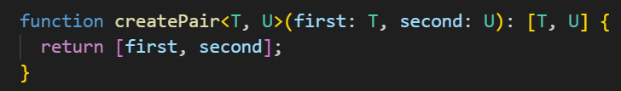
2. Generic function trong Typescript
Một "generic function" trong TypeScript là một loại hàm có khả năng làm việc với nhiều kiểu dữ liệu khác nhau bằng cách sử dụng type parameters.
Generics cho phép bạn viết một hàm mà không cần biết kiểu dữ liệu cụ thể mà bạn sẽ làm việc với, và sau đó, bạn có thể sử dụng hàm này với các kiểu dữ liệu khác nhau mà không cần viết lại mã nguồn.
Ví dụ:

Slide 7
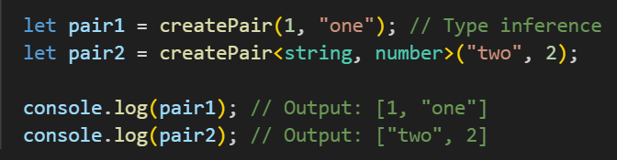
2. Generic function trong Typescript
Kết quả đạt được:

Slide 8
3. Từ khóa extends đối với parameter type
Cú pháp khai báo type parameter
function fn<T, U>(param1: T, param2: U){//logic}

Slide 9
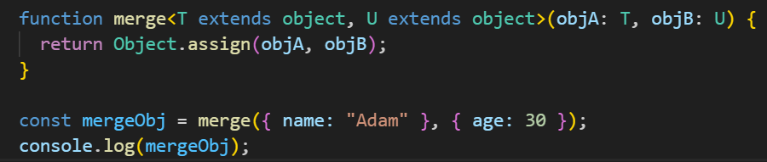
3. Từ khóa extends đối với parameter type
Ví dụ:

Slide 10
3. Từ khóa extends đối với parameter type
Trong ví dụ trên:
Hàm merge có hai type parameters T và U, mỗi cái đều mở rộng từ kiểu dữ liệu object. Điều này đảm bảo rẳng chỉ các đối tượng(object) mới có thể được sử dụng làm tham số của hàm. Hàm này nhận vào hai đối tượng objA kiểu T và objB kiểu U
Hàm sử dụng Object.assign để kết hợp các thuộc tính từ objB vào objA. Điều này có nghĩa là các thuộc tính từ objB sẽ được ghi đè lên các thuộc tính tương ứng trong objA.

Slide 11
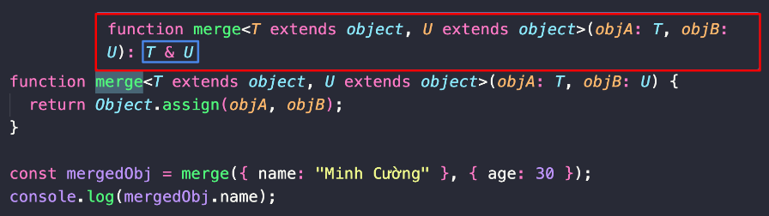
3. Từ khóa extends đối với parameter type
Typescript có cơ chế tự inference type khi gọi function với kiểu dữ liệu generic parameters T và U

Slide 12
3. Từ khóa extends đối với parameter type
Từ khóa “extends”
Dùng để xác định kiểu generic type được xây dựng dựa trên kiểu dữ liệu nền tảng nào

Slide 13
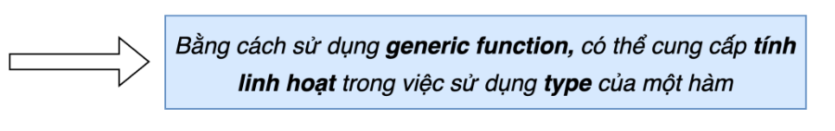
3. Từ khóa extends đối với parameter type

Slide 14
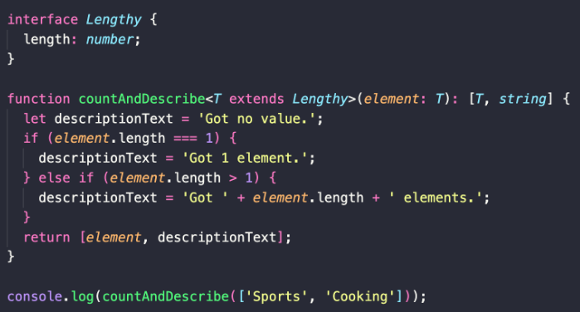
3. Từ khóa extends đối với parameter type

Slide 15
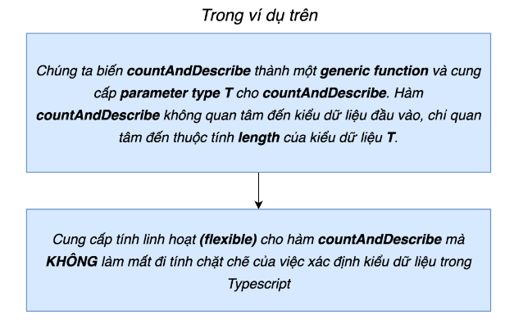
3. Từ khóa extends đối với parameter type

Slide 16
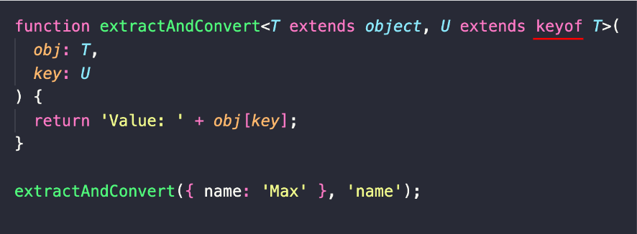
3. Từ khóa extends đối với parameter type

Slide 17
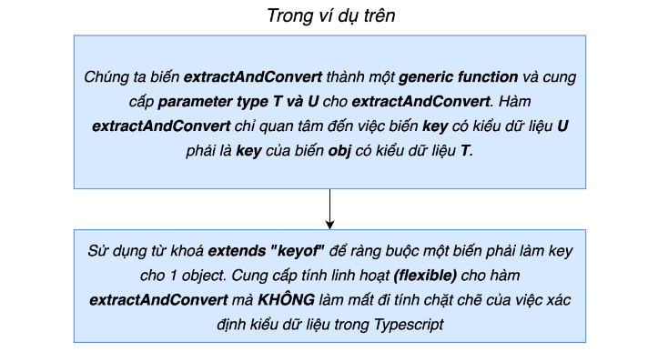
3. Từ khóa extends đối với parameter type

Slide 18
4. Generic class trong Typescript
Generic class trong Typescript là gì?
Generic class trong Typescript cũng giống như generic function là một lớp có thể cung cấp sử dụng các kiểu khác nhau bằng cách khai báo thêm các type parameters(Tham số kiểu)

Slide 19
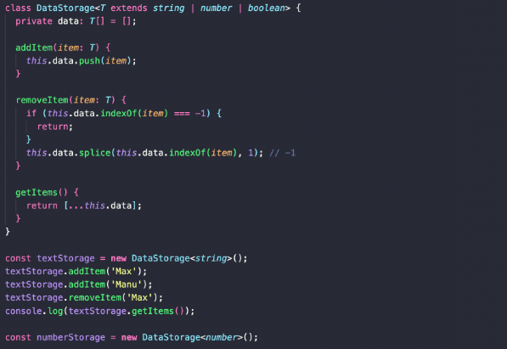
4. Generic class trong Typescript

Slide 20
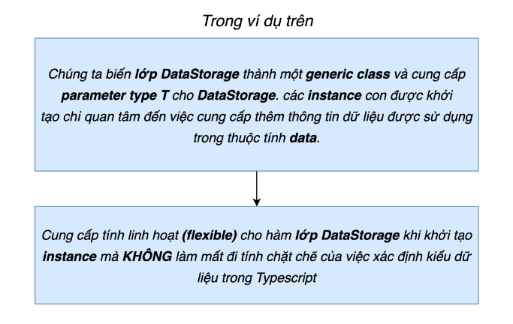
4. Generic class trong Typescript

Slide 21
TỔNG KẾT
Nắm và hiểu được khái niệm về generics trong typescript
Nắm được cách khai báo và sử dụng một generic function trong typescript
Nắm được cách sử dụng từ khoá extends đối với parameter type
Nắm được cách khai báo và sử dụng một generic class trong typescript

Slide 22
KẾT THÚC
HỌC VIỆN ĐÀO TẠO LẬP TRÌNH CHẤT LƯỢNG NHẬT BẢN

